Slide 1

взаимодействие SDN и NFV
Выполнил: Петряков П.В

Slide 2
SDN (Software-Defined Networking)
SDN - это подход к построению сетей, при котором управление сетью выделяется в отдельный программный уровень (контроллер SDN), что позволяет централизованно управлять всей сетью.

Slide 3
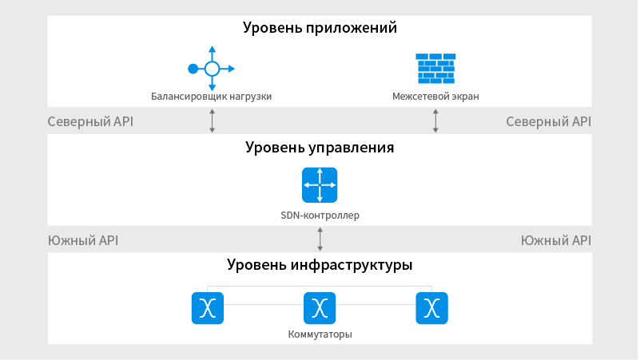

Slide 4
NFV
Виртуализация сетевых функций (NFV, Network Function Virtualization) — это технология, которая виртуализирует функциональность физических сетевых устройств, позволяя перенести ее на архитектуру ЦОД (вычислительные сервера, сервера хранения + коммутаторы).

Slide 5
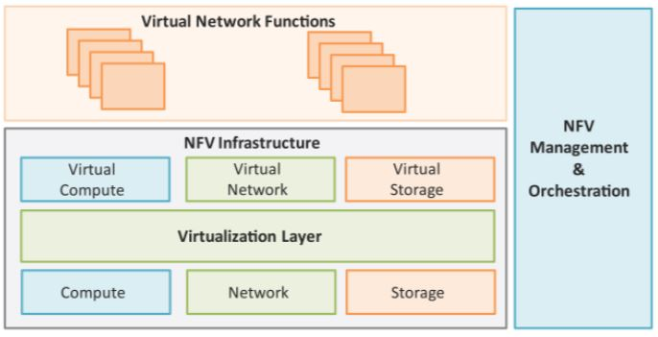

Slide 6
Совместное использование SDN и NFV
SDN и NFV могут использоваться вместе для создания гибких, масштабируемых и легко управляемых сетей. При этом SDN обеспечивает гибкое управление сетью, в то время как NFV позволяет гибко масштабировать и управлять сетевыми функциями.
Существует несколько вариантов совместного использования
SDN и NFV:
NFV на базе SDN
SDN+NFV

Slide 7
Преимущества совместного использования:
1.Гибкость и масштабируемость.
2. Централизованное управление
3. Экономия ресурсов
4. Быстрое внедрение новых сервисов.
5. Улучшенная отказоустойчивость.

Slide 8
Примеры применения
1. Виртуализация функций мобильной сети.
2. Виртуализация виртуальных частных сетей (VPN).
3. Облачные сетевые сервисы.
4. Виртуализация центров обработки данных (ЦОД).

Slide 9

Спасибо за внимание!

